Slide 1

JAVA & & & PROJECT
신범건 김길현 김예진 이민정
Notes:
http://minheeblog.tistory.com/category/PPT

Slide 2
목차
00
프로그램 소개
01
개발환경
02
역할분담
03
DB설계 / 데이터베이스 정의서
04
UI 흐름도
05
클래스 다이어그램
06
주요기능
07
시연
Notes:
http://minheeblog.tistory.com/category/PPT

Slide 3
프로그램 소개
Notes:
http://minheeblog.tistory.com/category/PPT

Slide 4
프로그램 소개
“ 신발 쇼핑몰 “
다양한 브랜드와 카테고리의 상품을 자유롭게 등록 / 판매
심플하고 직관적인 디자인으로 고객이 쉽고 빠르게 상품주문
구매금액 & 리뷰작성에 따른 회원등급 부여와 혜택 제공
“ 제작 배경“
훈련기간 동안 배운 모든 기술들을 적용하여 프로젝트 기획,설계, 디자인,기능구현까지 실제 실무에서 사용되는 기술과 과정을 경험함으로써 개발자로서의 역량강화
Notes:
http://minheeblog.tistory.com/category/PPT

Slide 5















개발도구
MySQL
exERD
Eclipse
Tomcat
Gradle
DBeaver
Git
Mybatis
spring
JAVA
ajax
jQuery
javaScript
css3
HTML5
Notes:
http://minheeblog.tistory.com/category/PPT

Slide 6
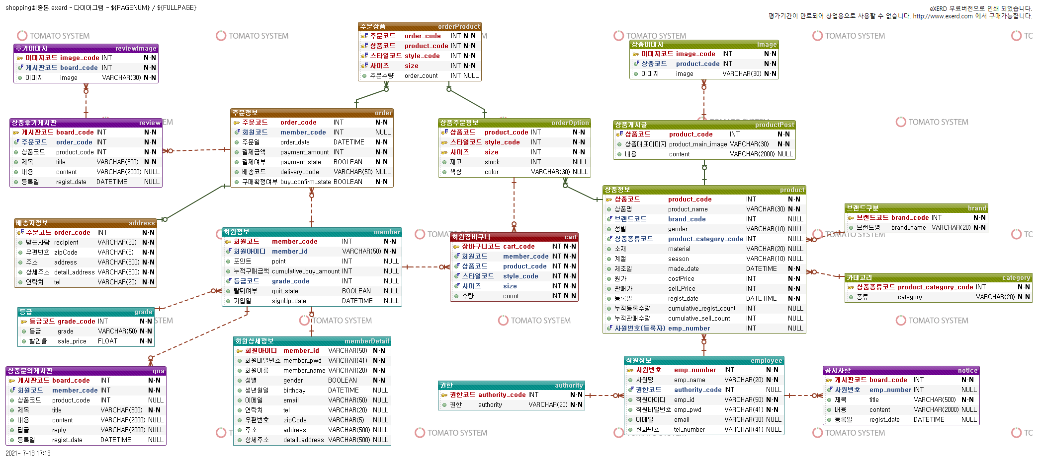
DB설계
210429학생관리프로젝트최종.png
클릭
Notes:
http://minheeblog.tistory.com/category/PPT

Slide 7
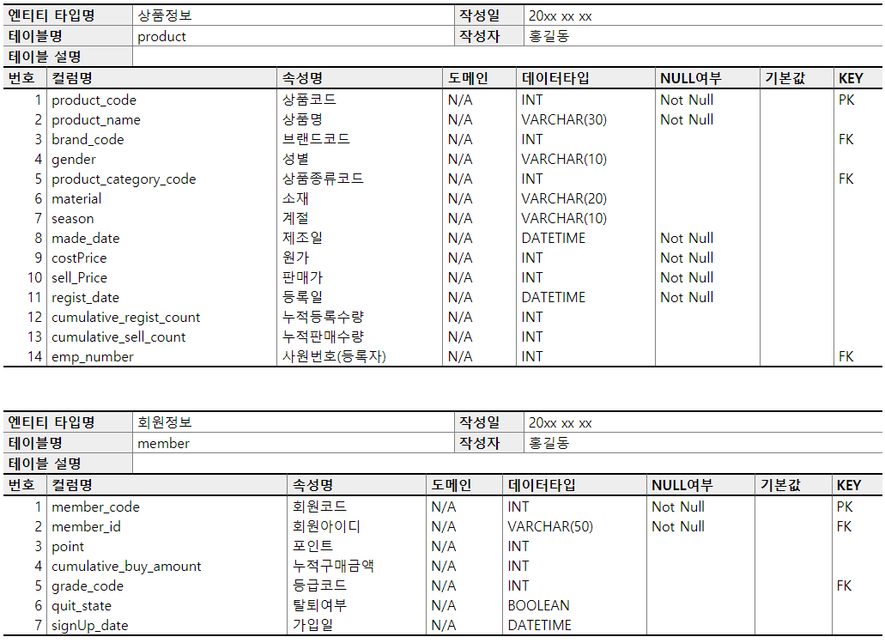
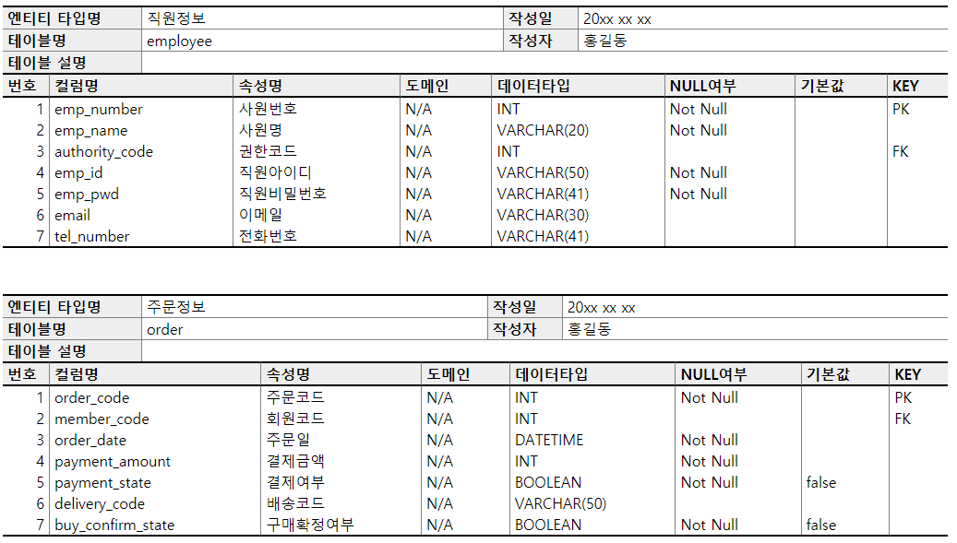
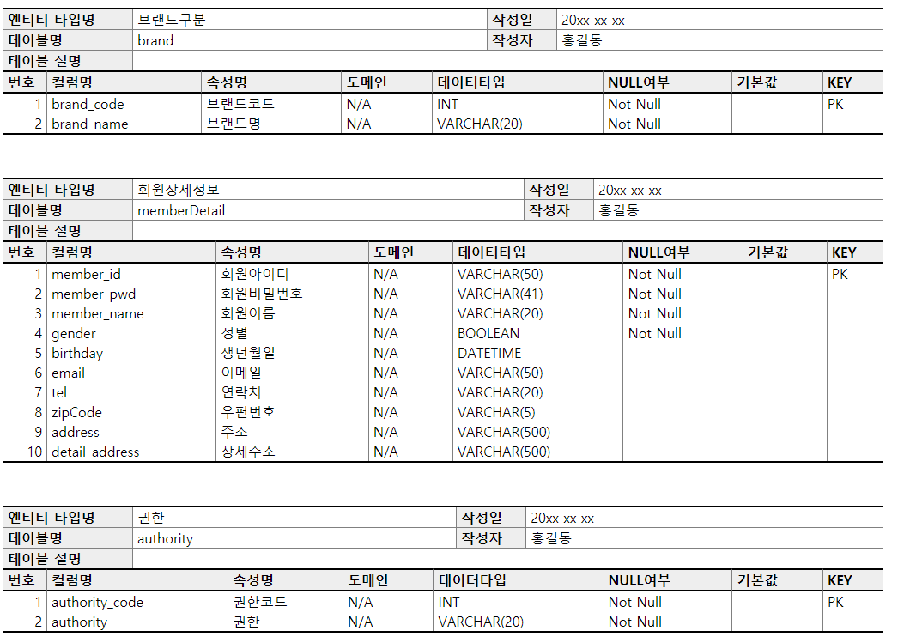
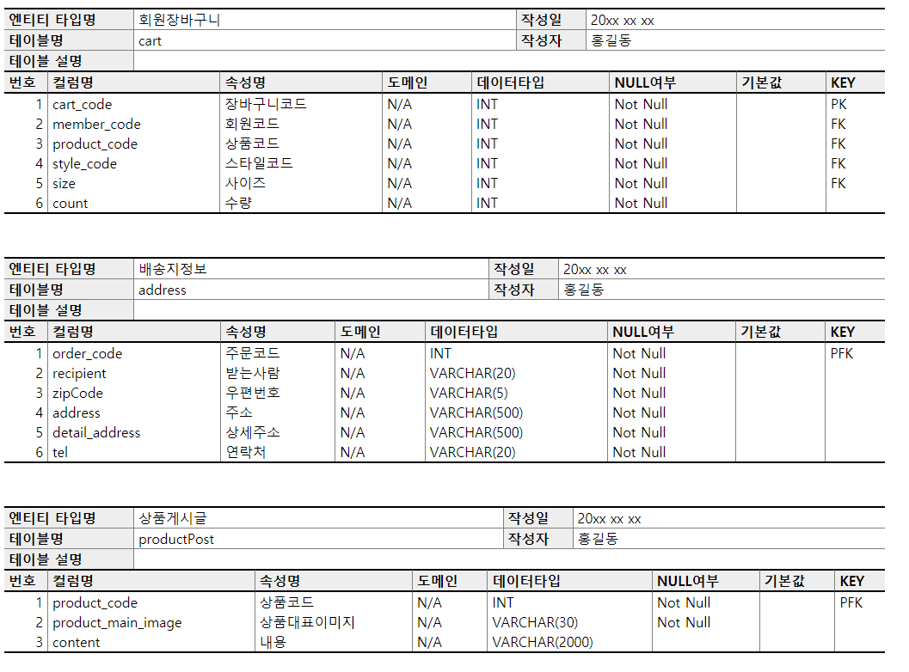
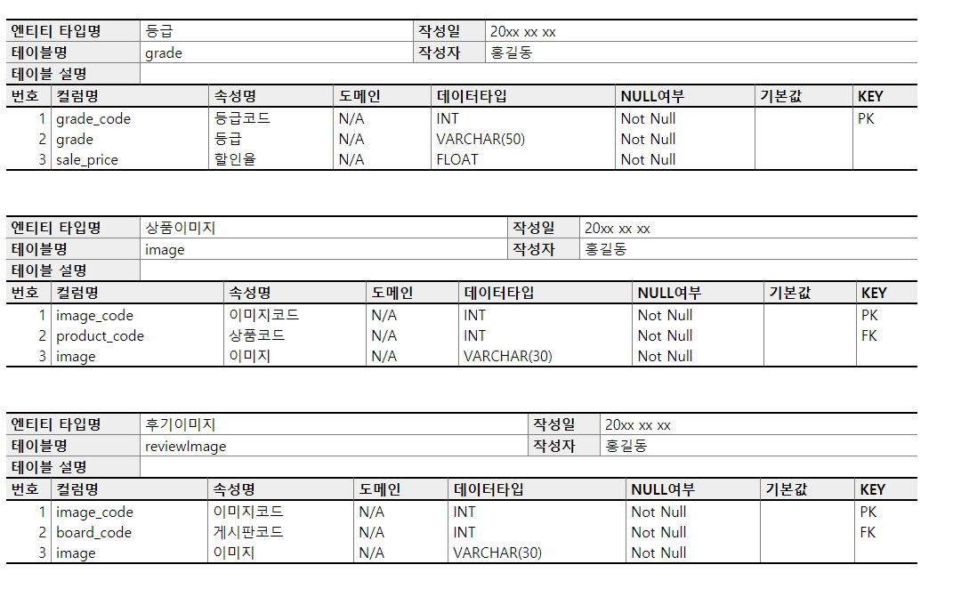
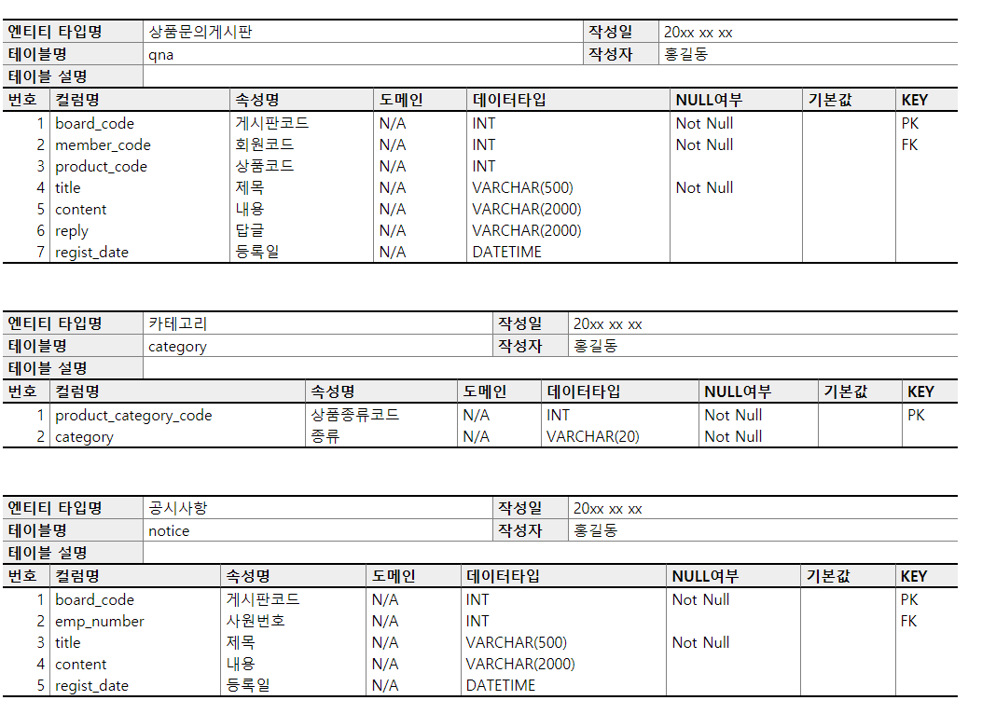
DB설계 -테이블정의서
클릭
Notes:
http://minheeblog.tistory.com/category/PPT

Slide 8
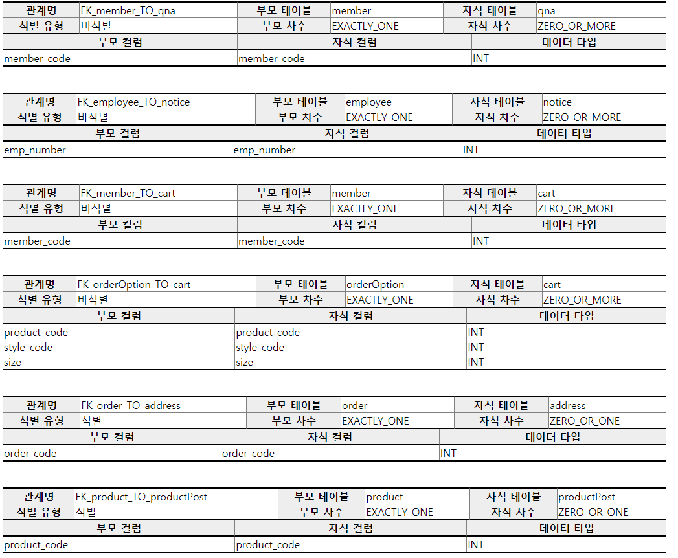
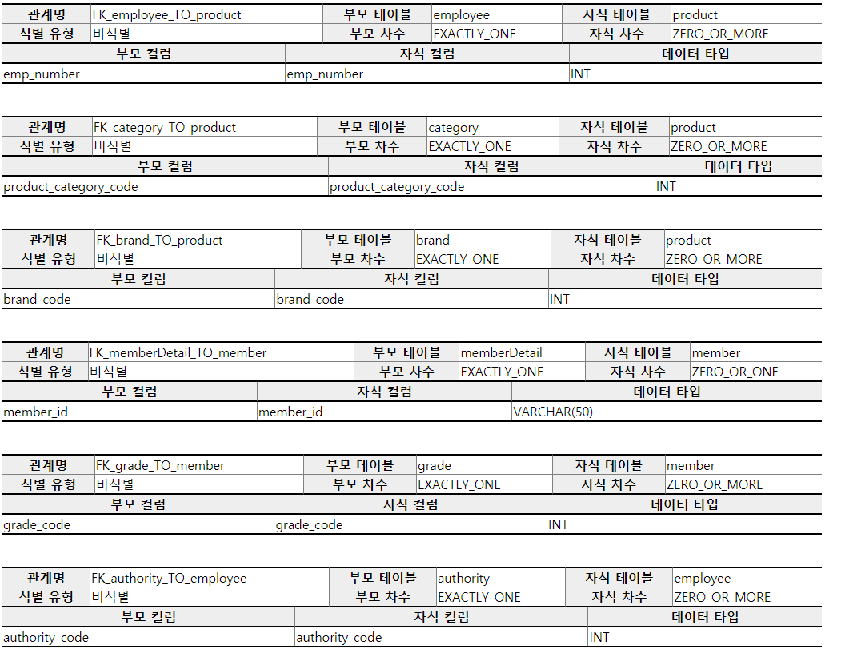
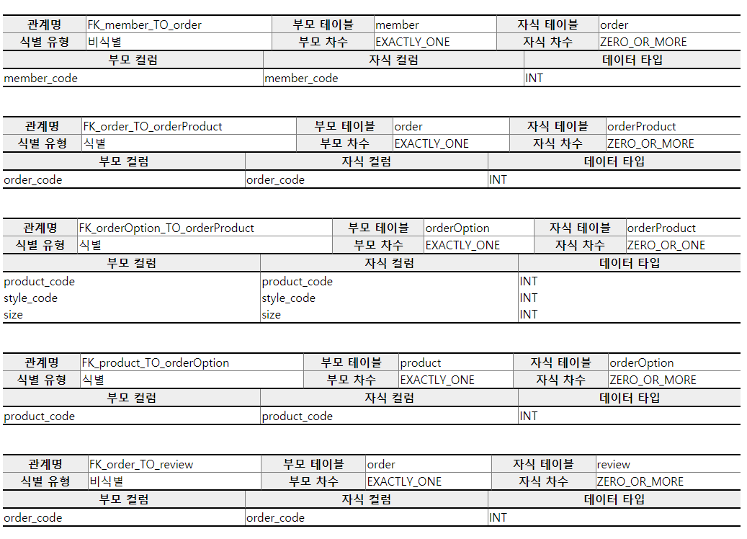
DB설계 –관계 정의서
클릭
Notes:
http://minheeblog.tistory.com/category/PPT

Slide 9
Ui 흐름도
메인페이지
로그인
아이디/비밀번호 찾기
회원가입
약관동의
회원정보 입력
이용안내
회원가입 완료
고객센터
문의 내역
회원정보 수정
마이페이지
리스트 페이지
제품 상세 페이지
위시리스트
장바구니
주문/배송상태
주문/배송지 정보
주문취소
반품
결제
주문내역
Notes:
http://minheeblog.tistory.com/category/PPT

Slide 10
사용자 흐름도
2년간 법적
의무 보유
주문자 정보
주문
주문상태
결제 정보
주문완료
결제상태
결제전
결제완료
환불
배송상태
상품준비
배송증
재고
배송완료
이미지
상품
카테고리A
쿠폰
가격
카테고리B
적립금
상세설명
이용후기
상품문의
Notes:
http://minheeblog.tistory.com/category/PPT

Slide 11
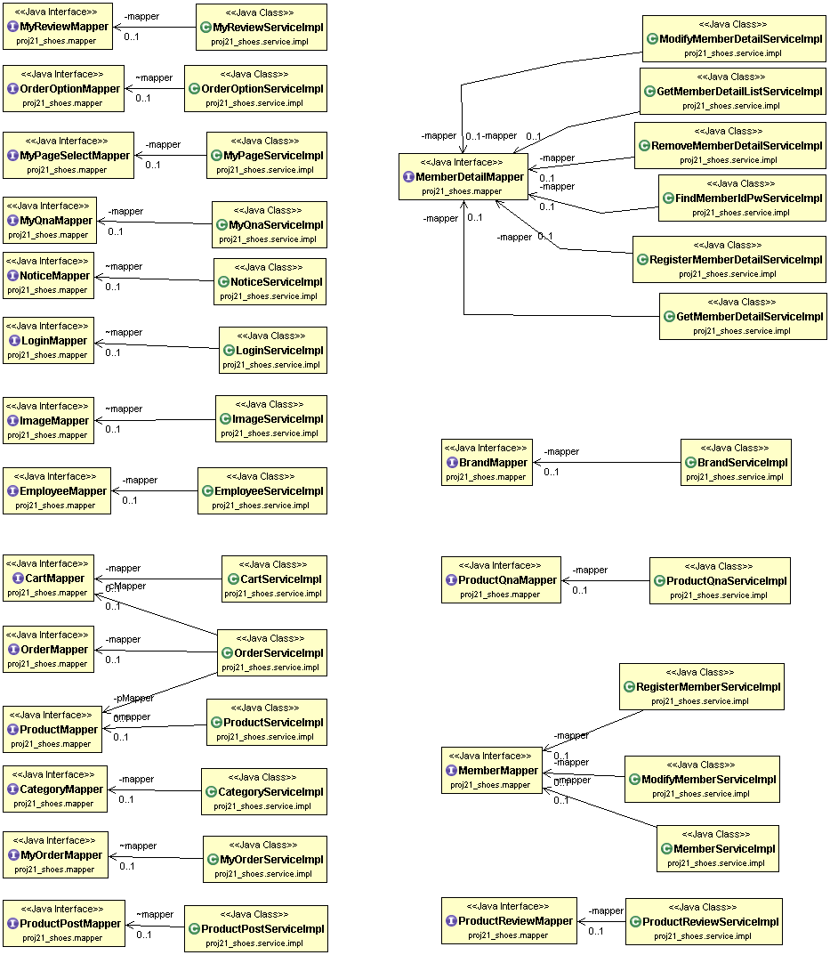
클래스 다이어그램
controller
클래스다이어그램 넣기!!
클릭
Notes:
http://minheeblog.tistory.com/category/PPT

Slide 12
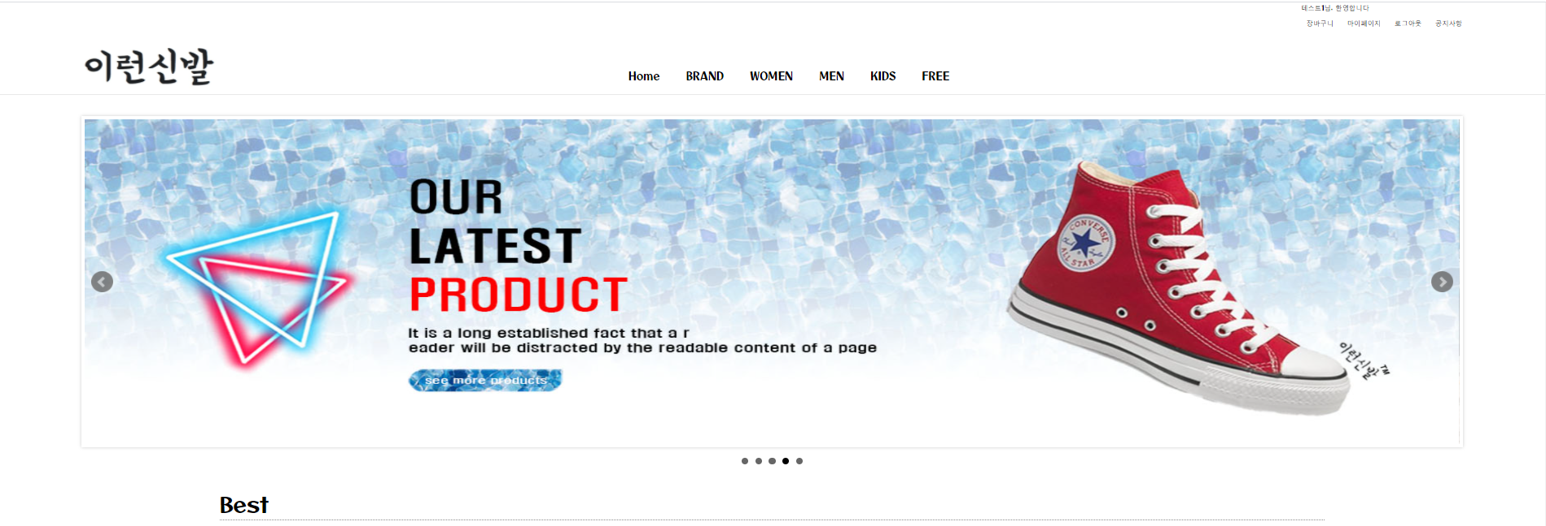
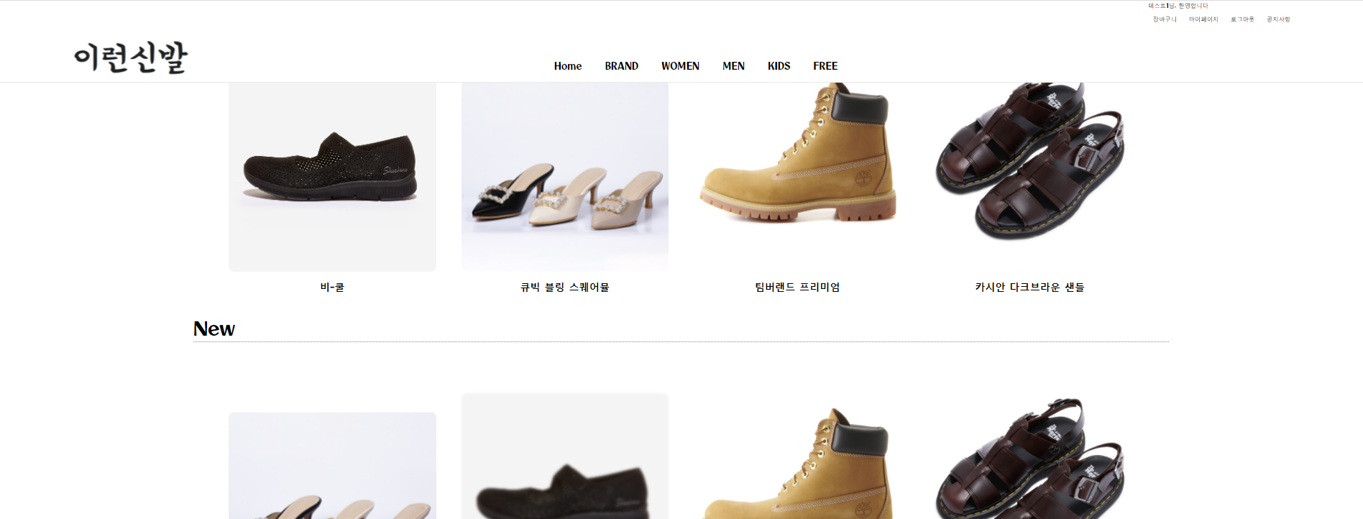
메인화면
주요기능
상품리스트 및 브랜드 메뉴
사용자 기능 및
관리자 기능 메뉴
소제
소제목
베스트 및 신상품
구매횟수 상위 4품목
등록시간 상위 4품목
Notes:
http://minheeblog.tistory.com/category/PPT

Slide 13
주요기능
- 상품 -
Notes:
http://minheeblog.tistory.com/category/PPT

Slide 14
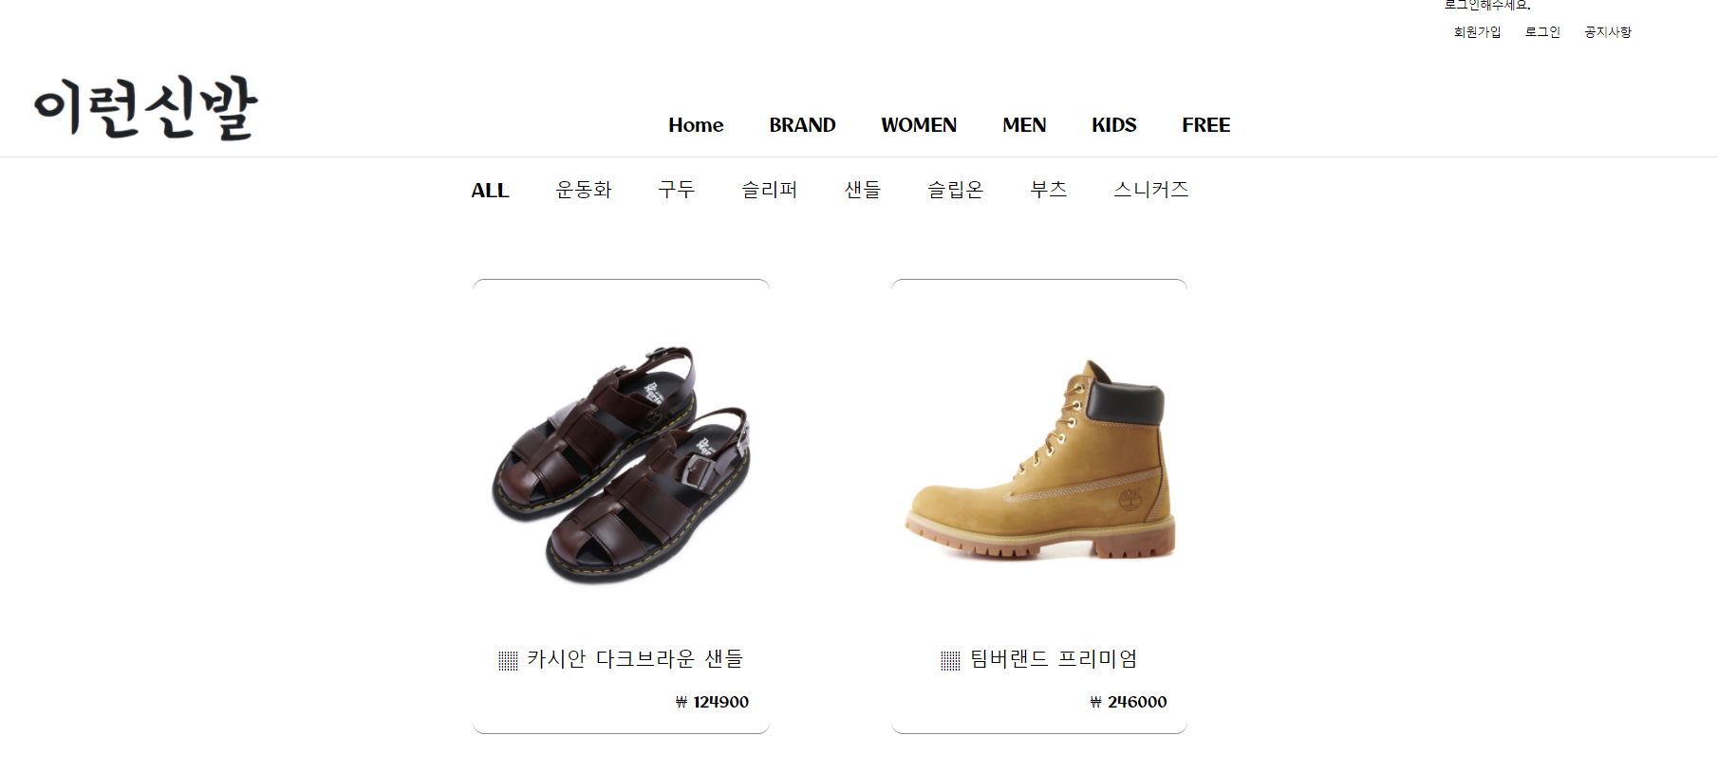
주요기능
ㅅ
상품 리스트 화면 – (카테고리 버튼)
신발 종류별
카테고리 버튼 분류
소제
소제목
Notes:
http://minheeblog.tistory.com/category/PPT

Slide 15
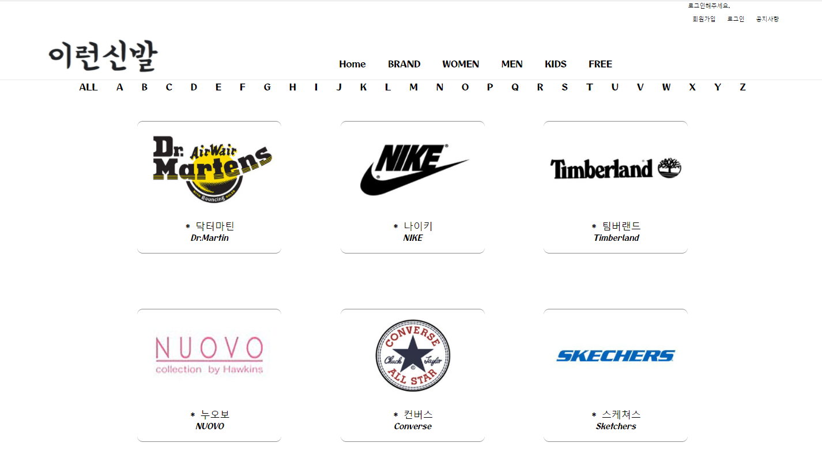
주요기능
ㅅ
브랜드 리스트화면
브랜드 알파벳 순서 별 버튼 분류
소제
소제목
관리자가 등록한 브랜드만 표시(클릭 시 브랜드 별 상품 출력)
Notes:
http://minheeblog.tistory.com/category/PPT

Slide 16
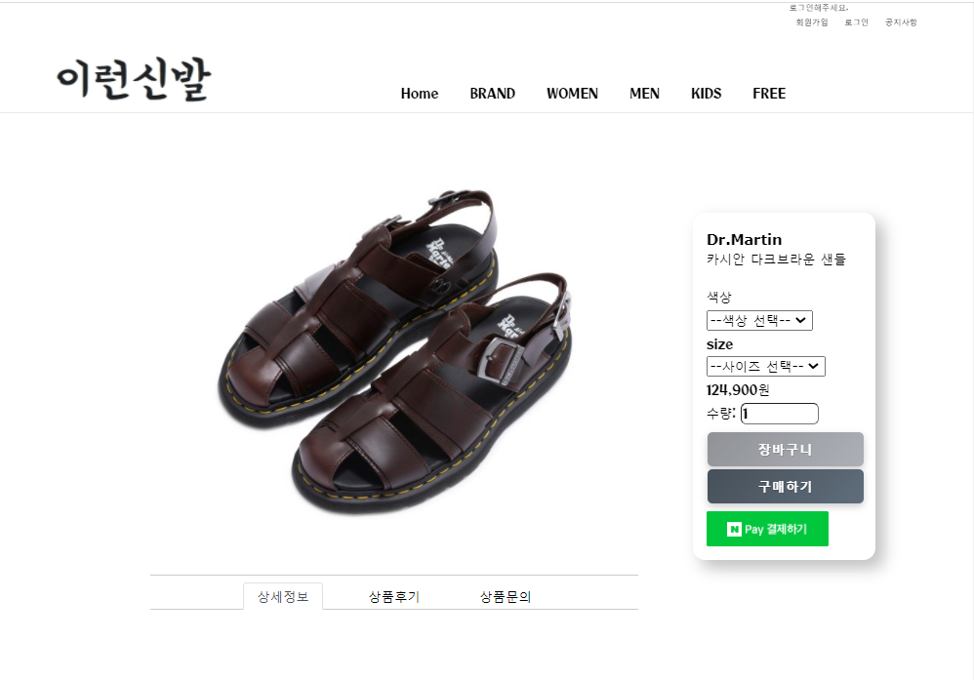
주요기능
ㅅ
상품 상세 화면
소제
상품 브랜드 및
상품 대표이름 표시
색상,size,수량 선택 후 장바구니 담기 또는
구매하기 가능
(Npay결재 기능은 naver인증 관계로 미구현)
소제목
상품 상제정보 및 후기,문의 게시판 분류 텝
Notes:
http://minheeblog.tistory.com/category/PPT

Slide 17
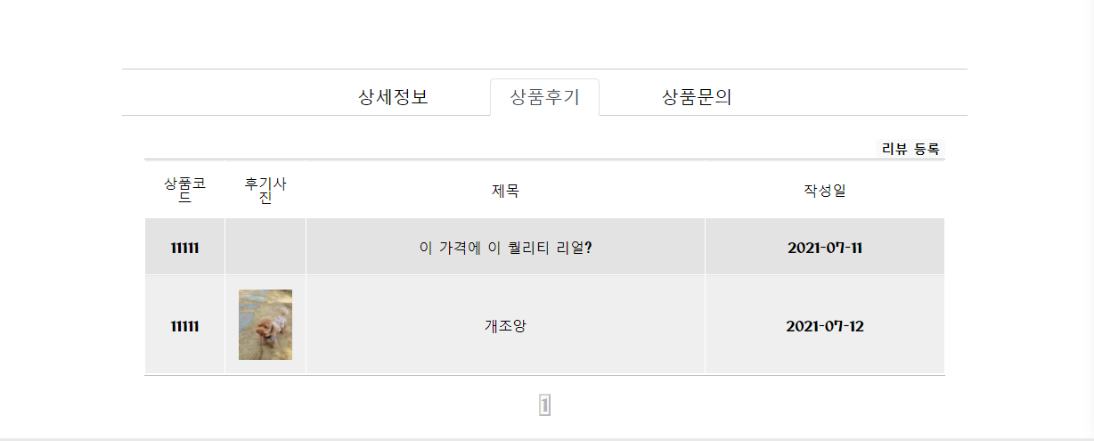
주요기능
ㅅ
상품 상세 화면 – (상품후기)
상품 구매 시 리뷰등록 버튼 표시
(구매이력이 없는 사용자는 표시 안됨)
소제
Notes:
http://minheeblog.tistory.com/category/PPT

Slide 18
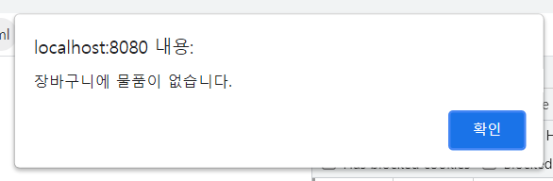
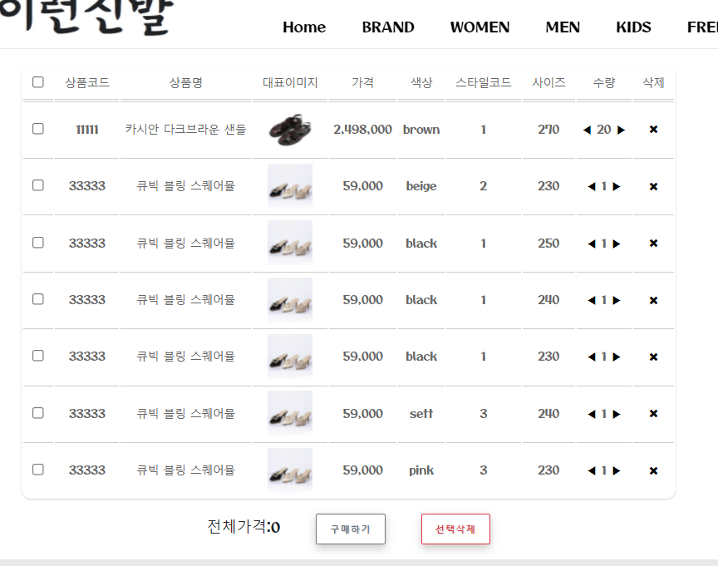
주요기능
ㅅ
장바구니 화면
장바구니 물품이 없을 시
알람 표시되고 전 페이지로 이동
장바구니 물품이 있는 경우 표시화면
Notes:
http://minheeblog.tistory.com/category/PPT

Slide 19
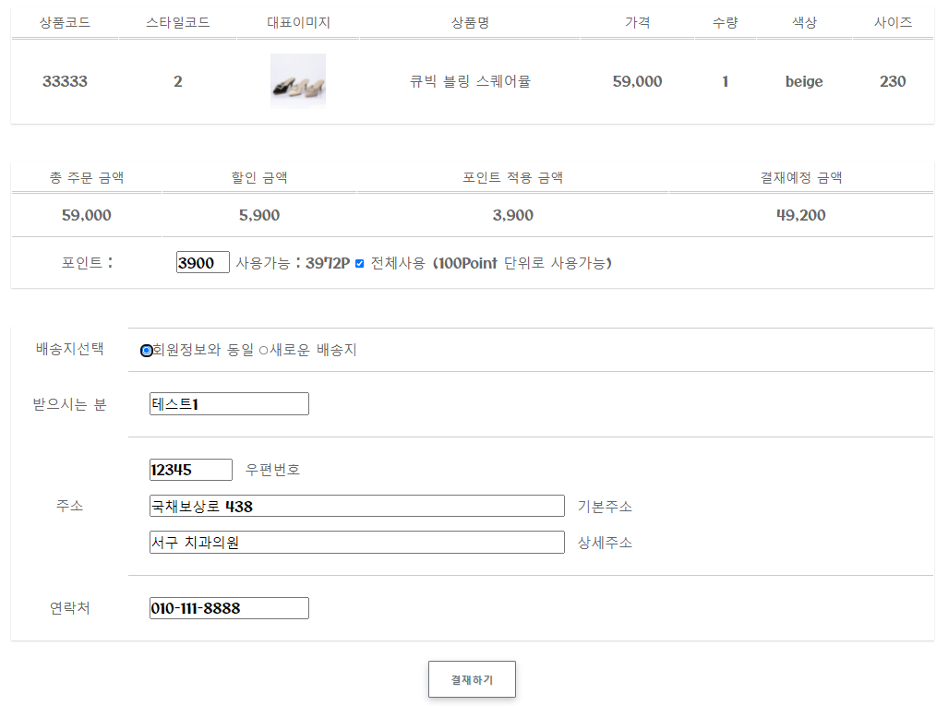
주요기능
ㅅ
주문 화면
포인트 사용 기능
등록되어있는 배송지 및
새로운 배송지 선택 가능
Notes:
http://minheeblog.tistory.com/category/PPT

